Slide 2
透析患者住院率(依性別)
註：
住院率= 該年總住院人次數/該年透析盛行數*10³。

Slide 3
透析患者住院率(依年齡別)
註：
年齡別住院率= 該年年齡別總住院人次數/該年年齡別透析盛行數*10³。

Slide 4
透析患者住院率(依疾病別)
註：
各疾病別住院率=各疾病別之住院人次數/透析盛行數*10³。

Slide 5
透析患者出院後30天內死亡個案 之該次住院原因(依疾病別)
註：
%=該年死亡個案之該次住院原因數/該年出院後30天內死亡人數*10²。

Slide 6
透析患者出院後30天內死亡率(依性別)
註：
30天內死亡率= 該年出院後30天內死亡人數/該年住院人數*10³。

Slide 7
透析患者出院後30天內死亡率(依年齡別)
註：
30天內死亡率= 該年年齡別出院後30天內死亡人數/該年年齡別住院人數*10³。

Slide 8
透析患者住院天數(依性別或年齡別)

Slide 9
2014年有住院的透析患者住院天數 (依疾病別)

Slide 10
透析患者30天內再住院率(依性別或年齡別)
註：
30天內（性別或年齡別）再住院率=30天內（性別或年齡別）再住院人次數/（性別或年齡別）總住院人次數*10³。

Slide 11
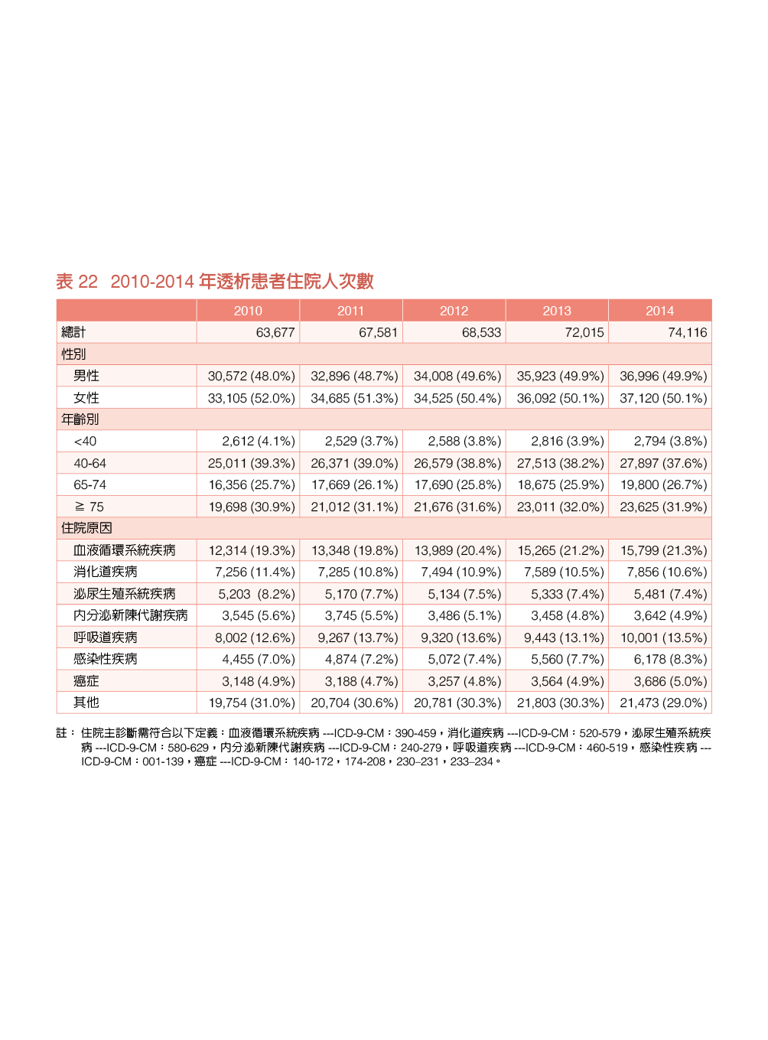

Slide 12
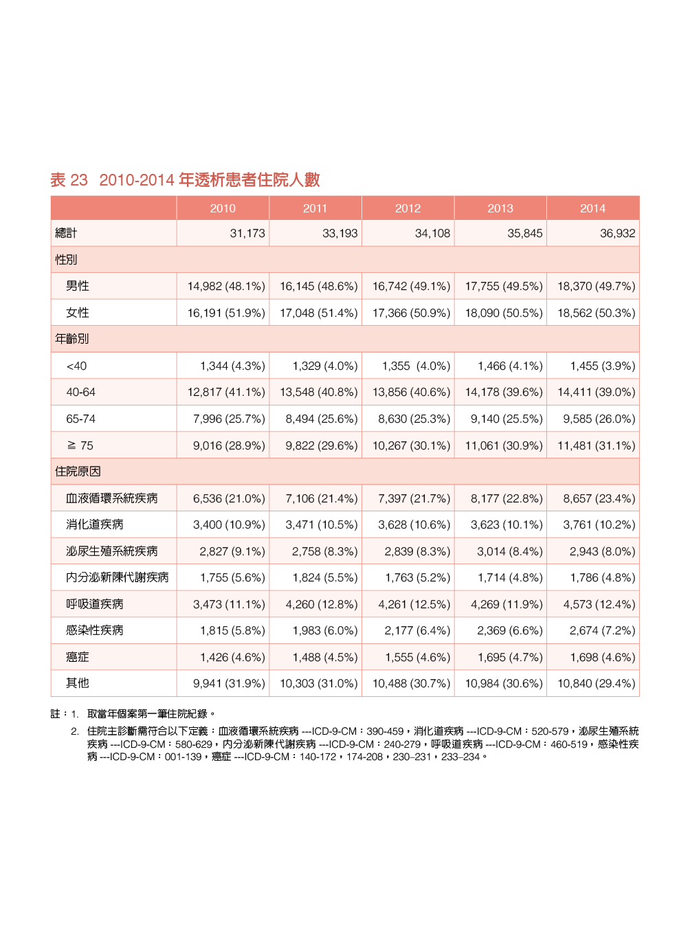

Slide 13
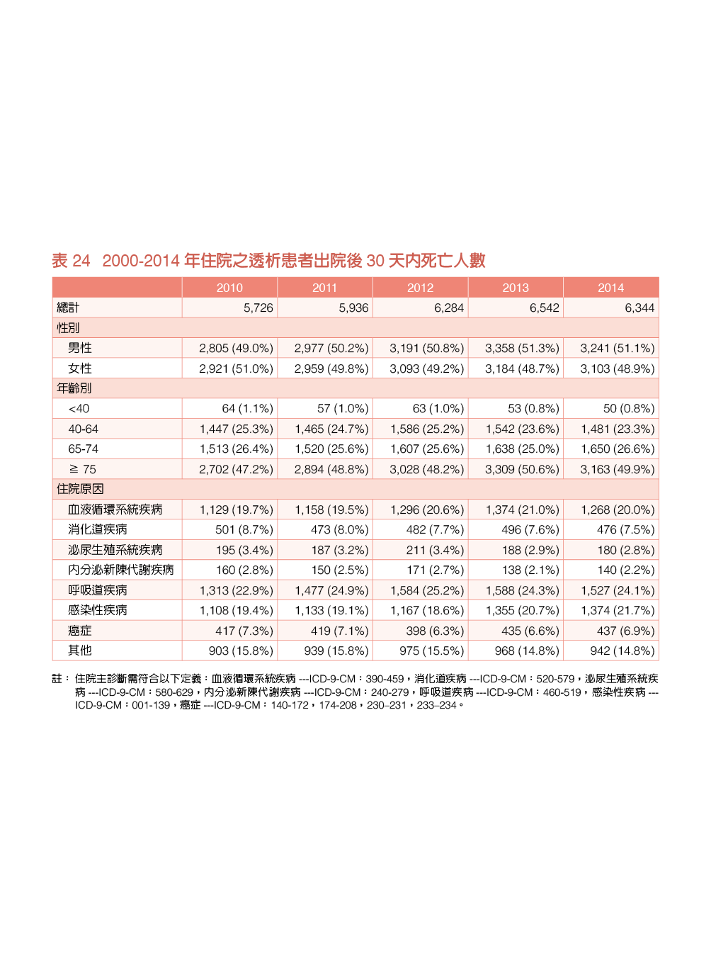

Slide 14
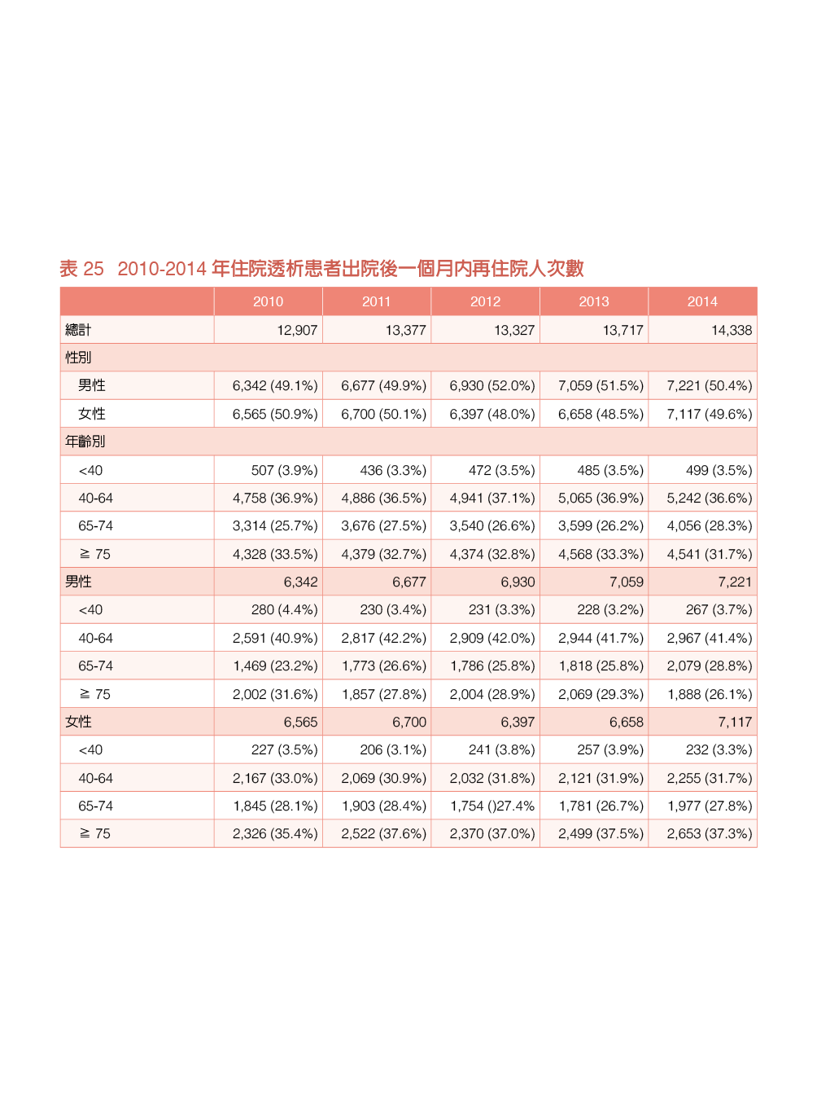

Slide 15
